Slide 1
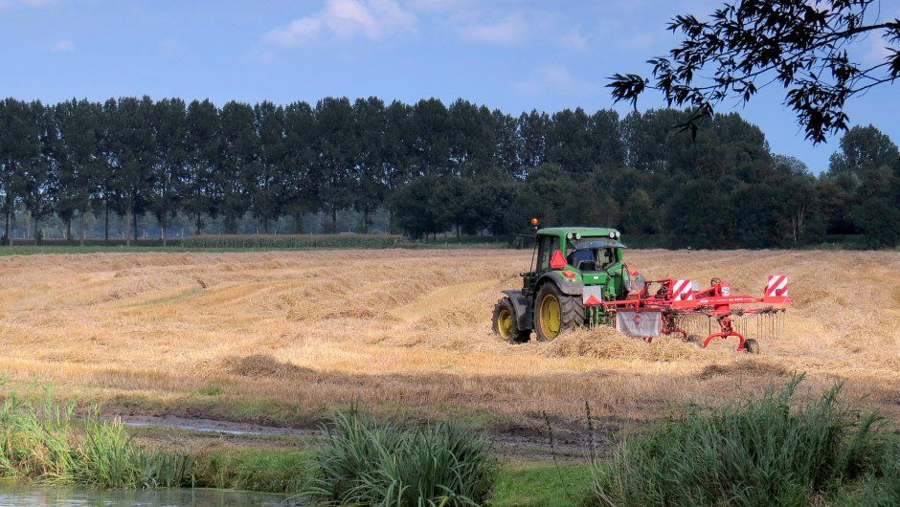
Werkwoorden

Slide 2

Wat weten wij nog?
Wisbordje:
1e , 2e en 3e persoon?
Verleden tijd/Tegenwoordige tijd? Wat is een hulpmiddel?
Tegengestelde?

Slide 3
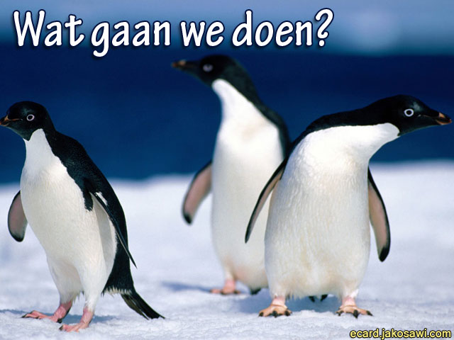
Wat gaan we leren?
1e , 2e en 3e persoon.
Tegenwoordige en verleden tijd.
Tegengestelde.

Slide 4
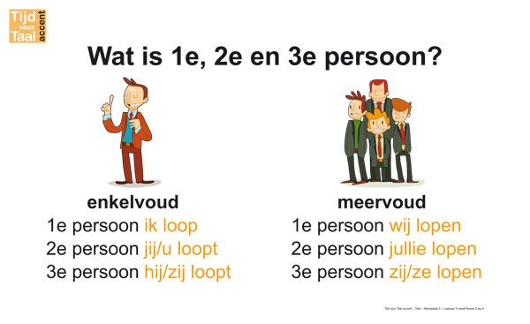
1e 2e en 3e Persoon

Slide 5
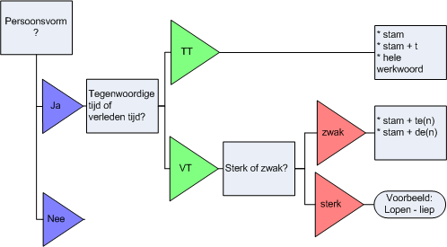
Tegenwoordige en verleden tijd

Slide 6
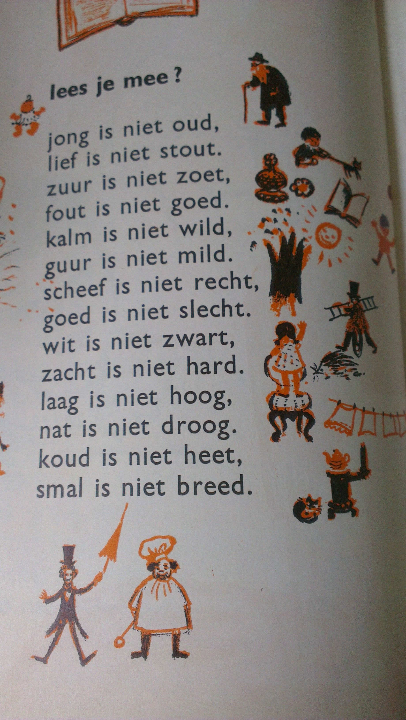
Tegenstellingen

Slide 7
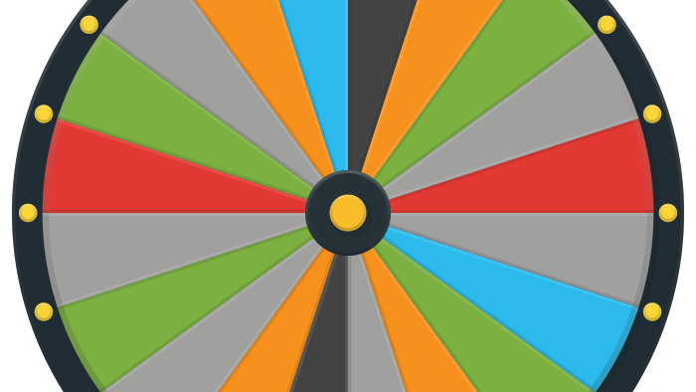
RAD VAN FORTUIN
Werkwoorden

Slide 8
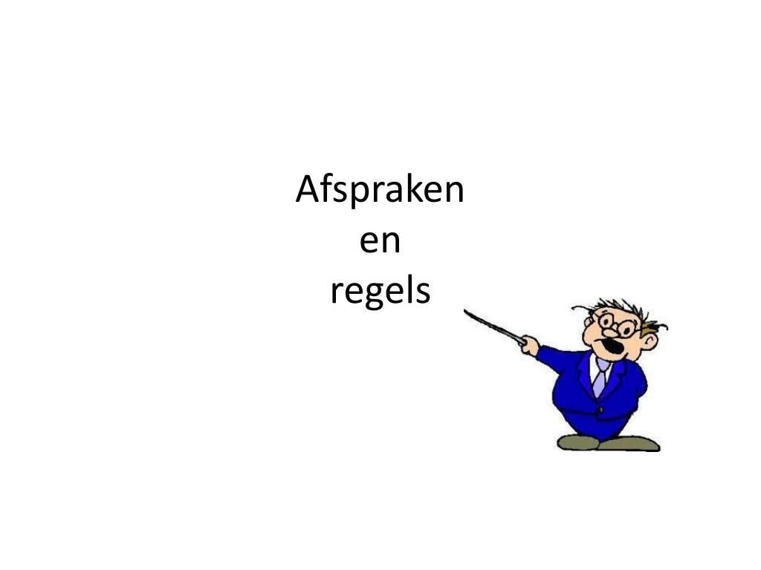
Voor je aan de slag gaat:
Bladzijde 83 maken
Denk aan je werkgeluid
Bij vragen een vinger
Zelfstandig werken
Zelf nakijken als je klaar bent
Ben je klaar? Dan aan je weekbrief werken.

Slide 9
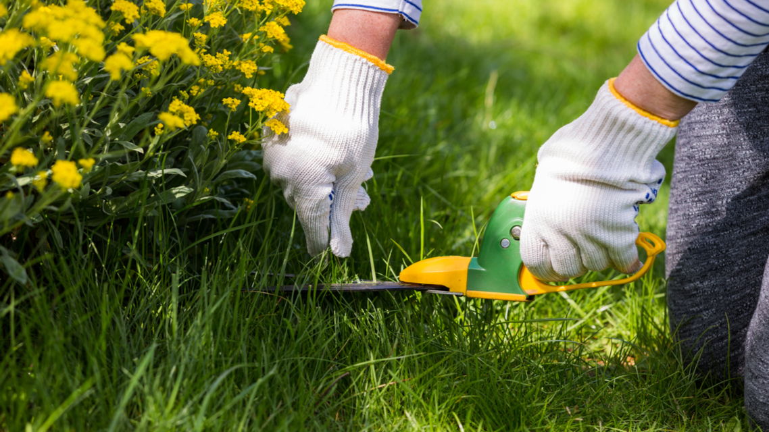
En aan de slag!
Bladzijde 83

